Slide 1
Για τις διακοπές του Πάσχα…
Σελίδα 141: 1, 5, 7α,β,δ
Σελίδα 143 (Δραστηριότητες Ενότητας):
1, 5, 8, 12, 13, 14, 21

Slide 2
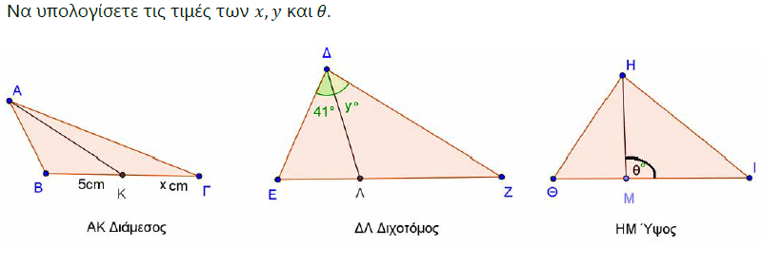
Άσκηση 1/Σελ.141
(α) ΑΚ: Διάμεσος
→ ΚΓ=ΒΚ
→ x = 5cm
(β) ΔΛ: Διχοτόμος
→ y=41°
(γ) ΗΜ: Ύψος
→ θ=90°

Slide 3
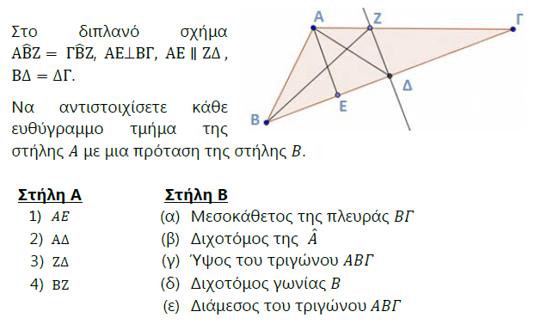
Άσκηση 5/Σελ.142
– (γ)
(2) – (ε)
(3) – (α)
(4) – (δ)

Slide 4
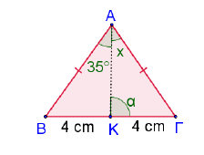
Άσκηση 7α/Σελ.142
Δεν μας λέει ότι είναι ισοσκελές!!!

Slide 5
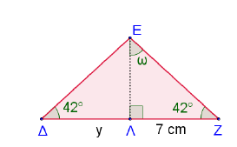
Άσκηση 7β/Σελ.142
Δεν μας λέει ότι είναι ισοσκελές!!!

Slide 6
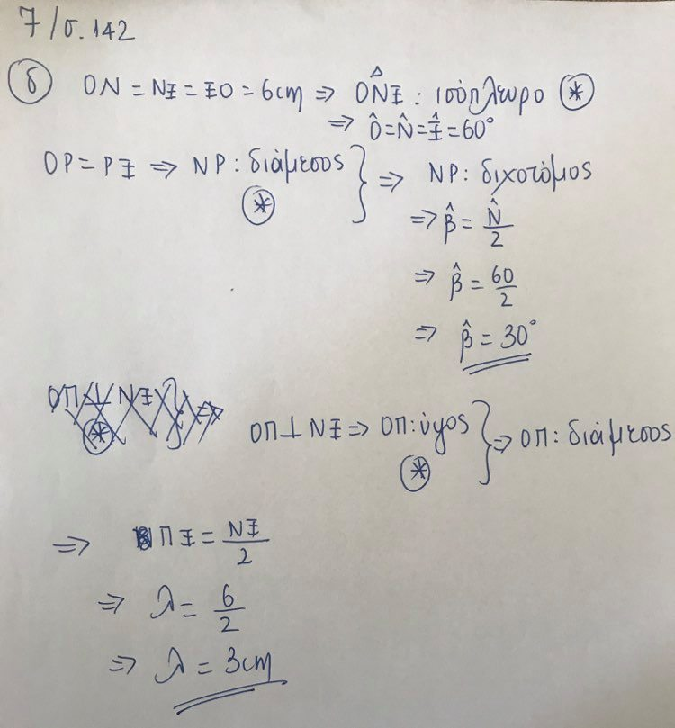
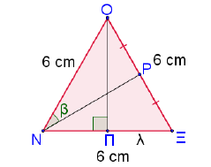
Άσκηση 7δ/Σελ.142
Δεν μας λέει ότι είναι ισοσκελές!!!

Slide 7
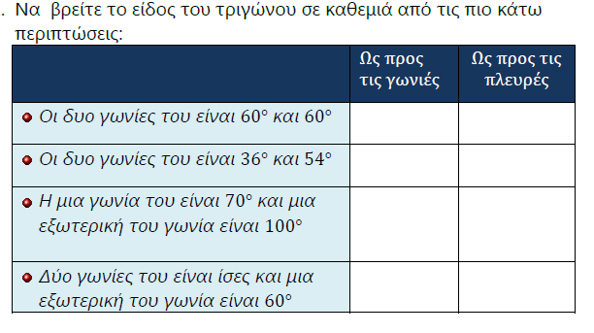
Δραστηριότητες Ενότητας
Άσκηση 1/Σελ.143
60°
Οξυγώνιο
Ισόπλευρο
90°
Ορθογώνιο
Σκαληνό
80°
Οξυγώνιο
Σκαληνό
30°
Αμβλυγώνιο
Ισοσκελές
120°

Slide 8
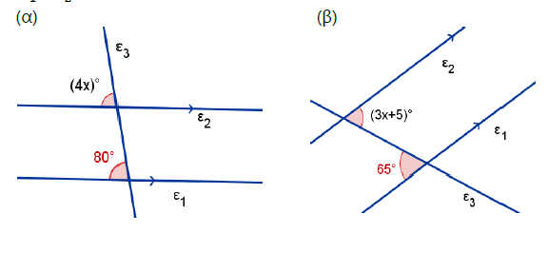
Δραστηριότητες Ενότητας
Άσκηση 5/Σελ.144

Slide 9
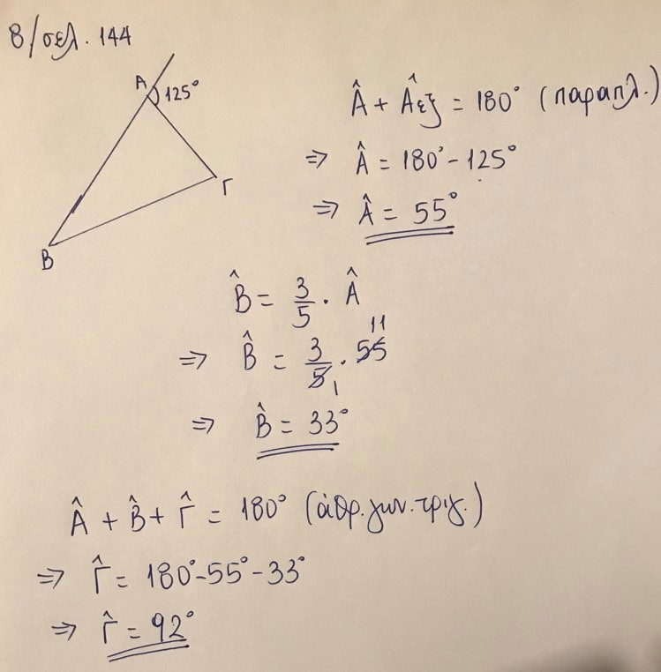
Δραστηριότητες Ενότητας
Άσκηση 8/Σελ.144

Slide 10
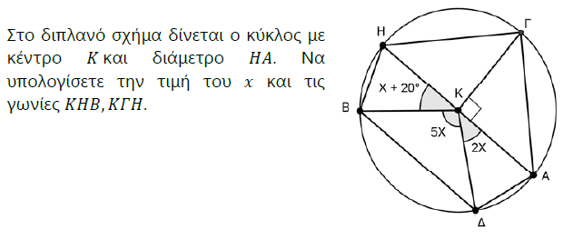
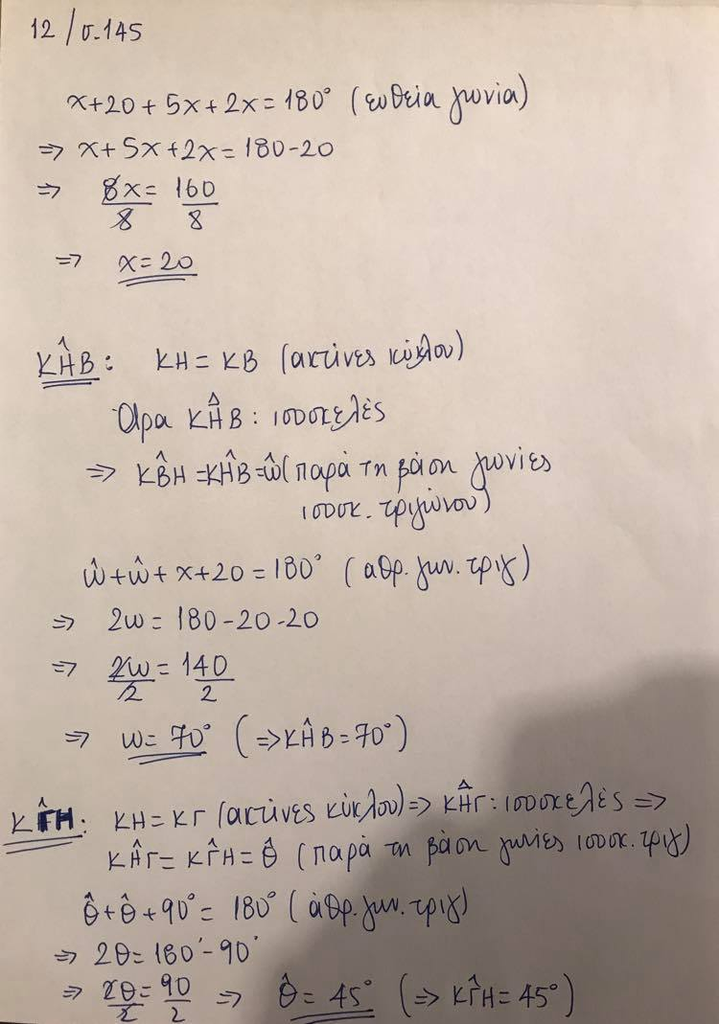
Δραστηριότητες Ενότητας
Άσκηση 12/Σελ.145

Slide 11
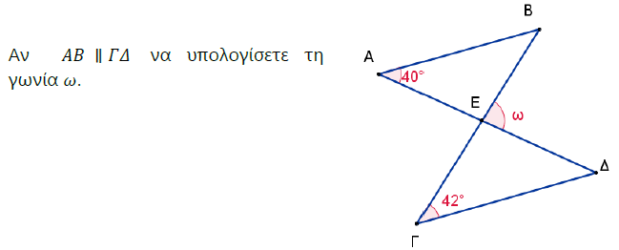
Δραστηριότητες Ενότητας
Άσκηση 13/Σελ.145
ή
Με τον ίδιο τρόπο μπορούμε να εργαστούμε στο τρίγωνο ΓΔΕ

Slide 12
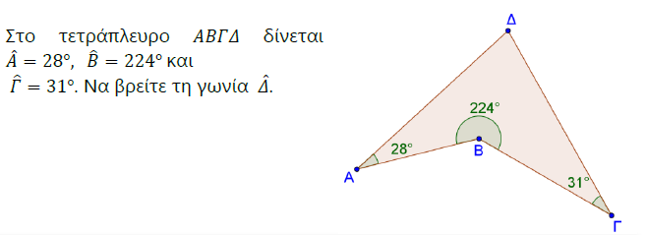
Δραστηριότητες Ενότητας
Άσκηση 14/Σελ.145
$\hat{Α}+\hat{Β}+\hat{Γ}+\hat{Δ}=360°$ (άθρ. γων. τετραπλεύρου)
$⇒$28+224+31+Δ = 360
$⇒$ Δ = 360-283
$⇒$ Δ = 77°

Slide 13
Δραστηριότητες Ενότητας
Άσκηση 21/Σελ.147
Λάθος στην εκφώνηση της άσκησης: ε≠77°

